Slide 1
WŚCIEKLIZNA
Bądźmy ostrożni!

Slide 2
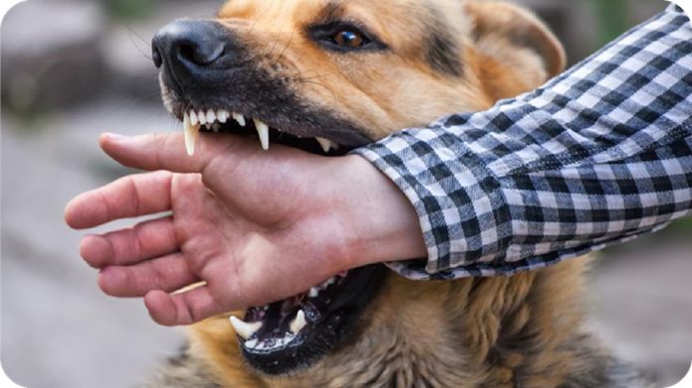
WŚCIEKLIZNA – co lub kto to jest?
Wścieklizna to najgroźniejsza wirusowa choroba odzwierzęca, nieuleczalna i śmiertelna!
Do zakażenia dochodzi podczas pogryzienia przez chore zwierzę lub przez przeniesienie śliny (dotykanie lub głaskanie) na uszkodzoną skórę, śluzówkę jamy ustnej, nosa czy oczu.
choroba kończy się zawsze zejściem śmiertelnym u zwierząt
(u ludzi przy braku profilaktyki)

Slide 3
WŚCIEKLIZNA (ang.Rabies) – ważne informacje
Choroba ta jest jedną z najdłużej znanych i najgroźniejszych chorób odzwierzęcych.
Wścieklizna jest wirusową chorobą zakaźną dotykającą centralnego układu nerwowego, na którą wrażliwe są wszystkie gatunki ssaków, w tym ludzie.
Ptaki ryby, płazy, gady nie stanowią zagrożenia.
Okres inkubacji choroby wynosi od kilku dni do kilku miesięcy.
Obecna na wszystkich kontynentach z wyjątkiem Antarktyki.
Około 60.000 ludzi umiera w ciągu roku z powodu wścieklizny (głównie w Afryce i Azji).
Nieuleczalna i śmiertelna praktycznie w 100% przypadków. Od momentu wystąpienia objawów nie ma szans na ratunek.

Slide 4
WŚCIEKLIZNA – ważne informacje
choroba zakaźna wywoływana przez wirus mający powinowactwo do ośrodkowego układu nerwowego
wirus występuje w kilku biotypach (nietoperze - oddzielne biotypy)
na zakażenie wrażliwe są wszystkie zwierzęta stałocieplne, w tym człowiek
źródłem zakażenia dla człowieka mogą być wszystkie ssaki:
    dzikie zwierzęta np. lisy, wilki, szczury, kuny, ale też jeże, wiewiórki, małpy, zwierzyna płowa, nietoperze,
    zwierzęta domowe np. psy, koty, tchórzofretki, zwierzęta gospodarskie np. bydło, owce, konie, świnie,
ptaki ryby, płazy, gady nie stanowią zagrożenia.

Slide 5
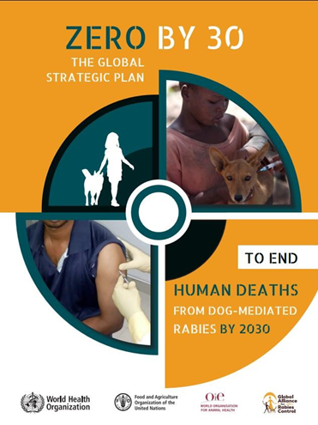
WŚCIEKLIZNA – gdzie występuje?
występuje na całym świecie, ale głównie w Ameryce Południowej, Afryce i Azji
według WHO wścieklizna powoduje 59 000 zgonów ludzi rocznie, w ponad 150 krajach
istnieje globalny plan strategiczny „Zero by 30” mający na celu wyeliminowanie zgonów ludzi z powodu wścieklizny przenoszonej przez psy do 2030 r.

Slide 6
WŚCIEKLIZNA – sytuacja w Polsce
Rok | Liczba ognisk wścieklizny u zwierząt domowych | Liczba ognisk wścieklizny u zwierząt dzikich | Województwo
2021 | 10 | 108 | mazowieckie, świętokrzyski, podkarpackie, warmińsko mazurskie , wielkopolskie
2022 | 3 | 36 | mazowieckie, lubelskie, warmińsko –mazurskie, świętokrzyskie, wielkopolskie
2023 | 1 | 11 | lubelskie, podkarpackie, warmińsko –mazurskie, kujawsko-pomorskie, zachodnio-pomorskie
2024 | 9/10 | 38/33 | lubelskie, podkarpackie, warmińsko –mazurskie, wielkopolskie
2025 | 7 | 11 | lubelskie, podkarpackie,

Slide 7
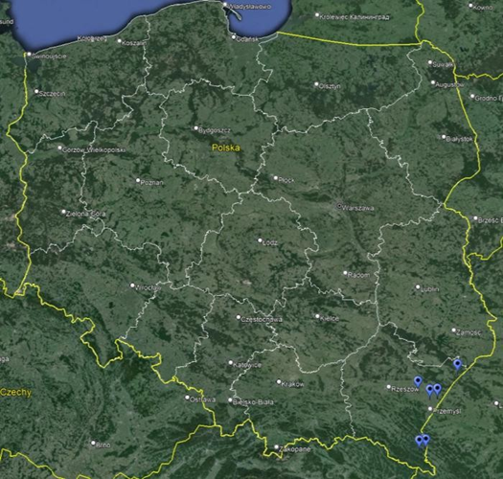
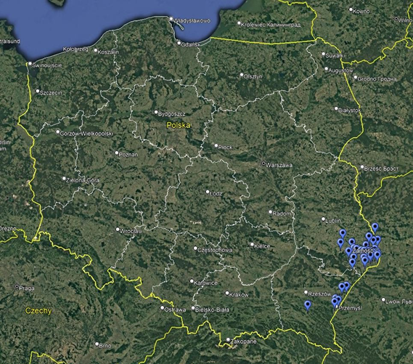


Ogniska wścieklizny u zwierząt w Polsce w latach 2023-2024
W 2023 r. wystąpiło 7 ognisk u zwierząt (1 pies, 6 lisów)
W 2024 r. wystąpiły 43 ogniska wścieklizny u zwierząt (8 u kotów, 2 u bydła, 30 u lisów, 2 u jenotów, 1 u sarny)
Aktualną sytuację w zakresie występowania ognisk wścieklizny można śledzić na stronie Głównego Lekarza Weterynarii: https://www.wetgiw.gov.pl/main/wscieklizna

Slide 8
WŚCIEKLIZNA – sytuacja w Polsce - ludzie
w 2000 r. zmarła na wściekliznę 59-letnia mieszkanka woj. warmińsko-mazurskiego, pogryziona w opuszkę palca przez własnego kota, kobieta zmarła po miesięcznym okresie wylęgania choroby, odmówiła szczepień profilaktycznych
w 2002 r. - ostatni przypadek wścieklizny u człowieka w Polsce zakończony zgonem 28-letniego mężczyzny (woj. podkarpackie), w wywiadzie brak informacji o pokąsaniu przez zwierzę, od pierwszych objawów choroby do zgonu upłynęło 18 dni, niepoddany profilaktyce poekspozycyjnej.

Slide 9







WŚCIEKLIZNA – objawy
Objawy wścieklizny u zwierząt domowych:
nieprowokowana agresja w stosunku do ludzi i innych zwierząt,
ślinotok,
spaczony apetyt,
utrudnione połykanie wody,
wypadnięcie języka,
bieganie bez celu.
Objawy wścieklizny u dzikich zwierząt:
zanik naturalnej obawy, bojaźni przed człowiekiem,
ślinotok,
zaburzenia w koordynacji ruchowej.

Slide 10
Wścieklizna u zwierząt
Okres inkubacji choroby (czyli okres od momentu zakażenia do wystąpienia objawów klinicznych) jest różny i zależy m.in. od ilości wprowadzonego do organizmu wirusa, jego zjadliwości, zakażenia (miejsca zranienia), charakteru (rozległości) ran gatunku i wieku wrażliwego zwierzęcia.
Przyjmuje się, że okres inkubacji u zwierząt trwa od kilku dni do ponad 7 lat, przy czym przeważnie wynosi:
u małych zwierząt (pies, kot, owca, koza, świnia) - od kilku do 90 dni;
u dużych zwierząt (bydło, koniowate) - od kilku do 180 dni.

Slide 11
WŚCIEKLIZNA – nosiciele w świecie zwierząt
Nosicielem wirusa wścieklizny może być m.in.:
Lis,
Jenot,
Wiewiórka,
Jeż,
Mysz,
Nietoperz,
Sarna,
Niezaszczepiony pies i kot,
Inne zwierzęta.

Slide 12
WŚCIEKLIZNA – drogi zakażenia u ludzi
pogryzienie przez chore lub będące w okresie inkubacji zwierzę
przedostanie się śliny zwierzęcia na skaleczenia i zadrapania skóry/na błony śluzowe np. jamy ustnej, nosa, do spojówki oka
    w ślinie zwierzęcia wirus wścieklizny największą koncentrację osiąga po wystąpieniu klinicznych objawów choroby
    wirus wydalany jest również przez chore zwierzę z moczem
droga aerogenna (grotołazi – odchody chorych nietoperzy)
transplantacja narządów (np. przeszczep rogówki) (2005r. Niemcy)

Slide 13
WŚCIEKLIZNA – objawy u ludzi
Objawy u ludzi:
pobudzenie,
ból głowy,
zaburzenie świadomości,
gorączka,
wodowstręt,
utrudnione oddychanie,
pieczenie w okolicy miejsca ugryzienia.

Slide 14
ZWIERZĘTA DZIKIE – OGLĄDAJ, NIE DOTYKAJ!
Staraj się unikać kontaktu z dzikimi zwierzętami:
Nie dotykaj!
Nie głaszcz!
Nie dokarmiaj!
Nie dotykaj i nie podnoś padłych zwierząt.
Nie pozostawiaj bez opieki swoich zwierząt domowych.
Dzikie zwierzęta boją się ludzi jednak mogą zaatakować człowieka gdy:
bronią swojego terytorium/domu,
  bronią swoją rodzinę/młodych,
    podeszliśmy zbyt blisko,
      są chore.

Slide 15

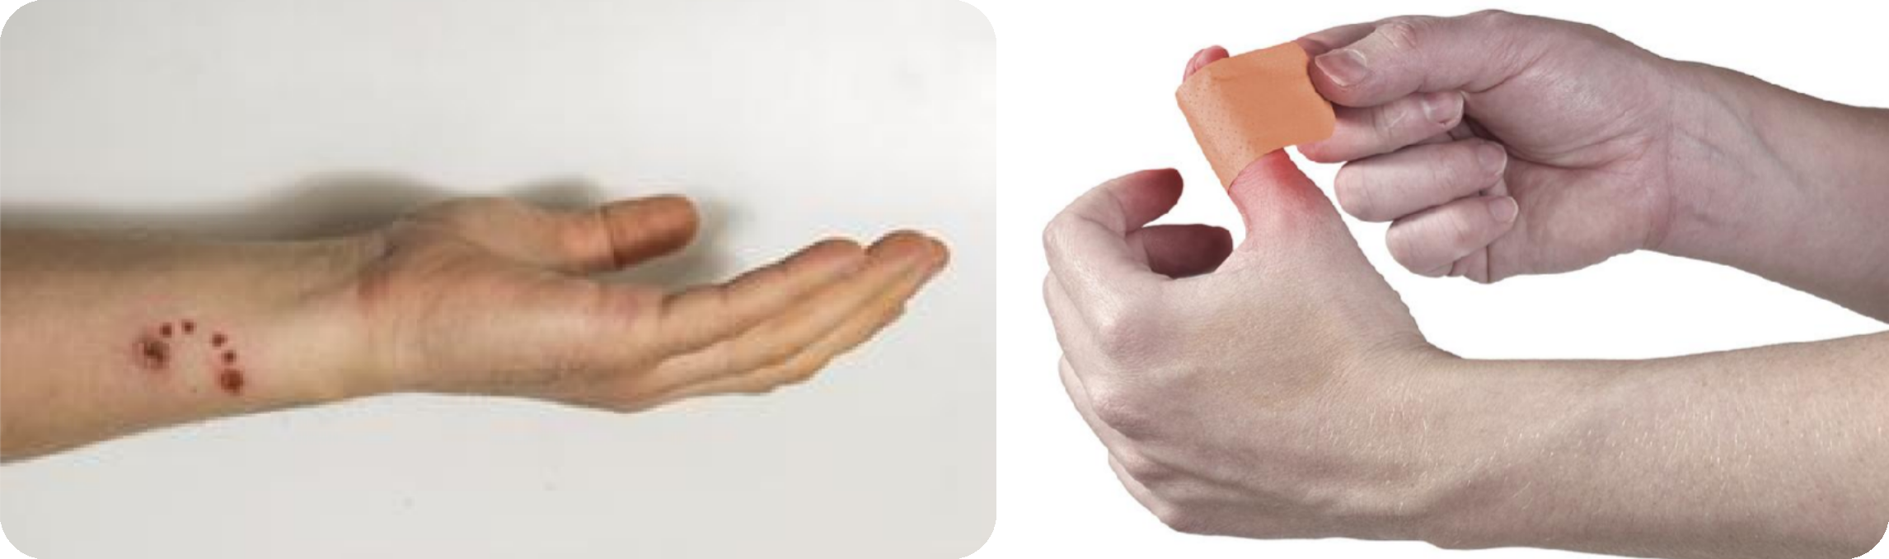



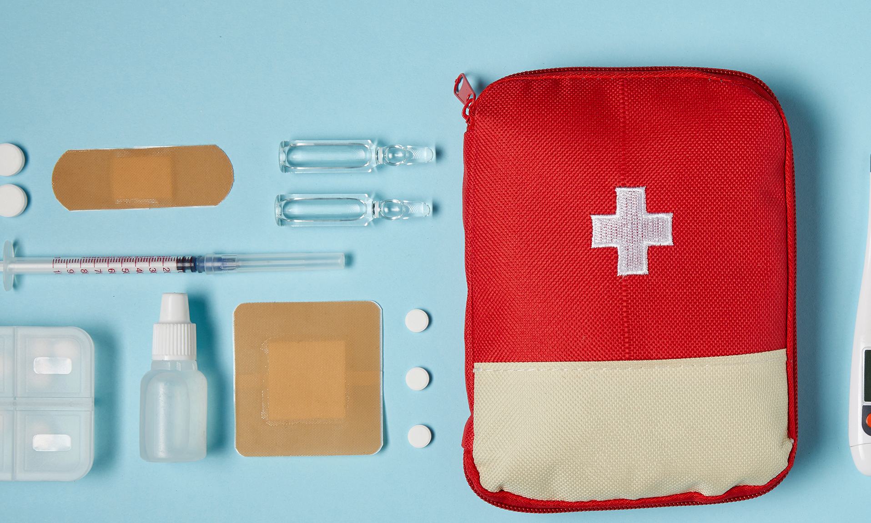


WŚCIEKLIZNA –ugryzł mnie pies, kot, lis – co robić?
Dokładnie oczyść zranione miejsce.
Natychmiast umyj ranę ciepłą wodą z mydłem, z detergentem co najmniej przez 15 minut.
Zdezynfekuj i załóż opatrunek.
Niezwłocznie zgłoś się do lekarza pierwszego kontaktu i powiadom Powiatowego Lekarza Weterynarii

Slide 16
WŚCIEKLIZNA –Szczepienia poekspozycyjne ludzi
Zgodnie z PSO poekspozycyjne szczepienia przeciwko wściekliźnie są obowiązkowe u osób mających styczność ze zwierzęciem chorym lub podejrzanym o zakażenie wirusem wścieklizny
Kwalifikację do szczepienia szczepionką p/wściekliźnie prowadzą lekarze specjalistycznych poradni chorób zakaźnych.
W celu przeprowadzenia takiej kwalifikacji osoba eksponowana powinna dysponować skierowaniem od lekarza POZ, natomiast w sytuacji wystąpienia narażenia w czasie, gdy brak jest dostępności do lekarza POZ (godziny nocne i świąteczne) osoba eksponowana przyjmowana jest w ramach świadczeń Izby Przyjęć
Szczepienia nie są bolesne

Slide 17
Wykaz punktów szczepień realizujących szczepienia poekspozycyjne na terenie województwa podkarpackiego
Powiat | Podmiot | Godziny przyjęć | Telefon
dębicki | ZOZ w Dębicy - Poradnia Chorób Zakaźnych; ul. Krakowska 91 | pon. – pt.: 10-13, całodobowo SOR | 14 680 84 08
jasielski | Szpital Specjalistyczny w Jaśle -Poradnia Chorób Zakaźnych; ul. Lwowska 22 | pon., wt., czw.: 8-12; śr.: 14-18, całodobowo SOR | 13 443 75 77
jarosławski | Centrum Opieki Medycznej -Poradnia Chorób Zakaźnych; ul. 3 Maja 70 | pn., pt.: 12 – 15, wt., czw.: 8 – 9, całodobowo SOR | 16 621 54 21
krośnieński | Wojewódzki Szpital Podkarpacki w Krośnie Poradnia Chorób Zakaźnych, ul. Korczyńska 57 | pn.: 7:30 – 12 ; 17 - 18 wt.: 7:30 – 12; 15 - 16 śr.: 13 – 15; czw.: 13 – 18, całodobowo SOR | 13 43 78 661
łańcucki | Centrum Medyczne w Łańcucie Poradnia Chorób Zakaźnych ul. Paderewskiego 5 | pn. – pt.: 7 – 14:35, całodobowo SOR | 17 22 40 131

Slide 18
Wykaz punktów szczepień realizujących szczepienia poekspozycyjne na terenie województwa podkarpackiego
Powiat | Podmiot | Godziny przyjęć | Telefon
mielecki | Szpital Specjalistyczny w Mielcu, Poradnia Chorób Zakaźnych ul. Żeromskiego 22 | pn.10 -19, wt. 10-12, 14:30 -18.30 śr. 10 -14:35, czw.: 10 – 14 pt.: 12:30-14:30, całodobowo SOR | 780 01 58 17 780 01 68
przemyski | Wojewódzki Szpital w Przemyślu, Poradnia Chorób Zakaźnych przy Oddziale Obserwacyjno - Zakaźnym | pn.: 15 – 18, wt.: 10-12, śr.: 15 – 17, czw.: 14 – 17, pt.: 10 - 13 | 16 736 05 00
sanocki | SPZOZ Sanok Poradnia Chorób Zakaźnych Ul. 800-lecia 26 | pn., wt.: 14:30 –16:30; śr.: 13 – 17, czw.: 15 – 18, pt.: 15 - 17 | 13 465 62 42
stalowowolski | Chwilowo nieczynny

Slide 19
WŚCIEKLIZNA – działania Państwowej Inspekcji Sanitarnej
Objęcie nadzorem epidemiologicznym osób narażonych
zidentyfikowanie osób narażonych na pokąsanie i zwierząt (we współpracy z IW)
nawiązanie kontaktu z osobą pokąsaną
ustalenie czy zwierzę było znane/nieznane osobie pokąsanej oraz przyjęcie odpowiedniej ścieżki postępowania w zależności od statusu zwierzęcia i sposobu narażenia
Koordynacja szczepień ochronnych u osób narażonych
Współpraca z personelem medycznym, Inspekcją Weterynaryjną oraz innymi organami zaangażowanymi w kontrolę ogniska choroby
pozostawanie w kontakcie z personelem medycznym w zakresie osób skierowanych na szczepienia
pozostawanie w kontakcie z IW w zakresie obserwacji zwierzęcia (jeśli zostało poddane)
pozostawanie w kontakcie z innymi służbami, o ile jest to niezbędne w sytuacji gdy są problemy z ustaleniem właściciela zwierzęcia czy zwierzęcia
Edukacja społeczeństwa

Slide 20

Działania Państwowej Inspekcji Weterynaryjnej w przypadku podejrzenia wścieklizny
Po otrzymaniu informacji o pogryzieniu człowieka przez zwierzę powiatowy lekarz weterynarii przeprowadza dochodzenie epizootyczne. Dochodzenie epizootyczne przeprowadza tylko urzędowy lekarz weterynarii będący pracownikiem Inspekcji Weterynaryjnej lub w imieniu PLW wyznaczony urzędowy lekarz weterynarii.
Niezbędnymi elementami dochodzenia jest badanie zwierzęcia oraz szczegółowy wywiad uwzględniający wszelkie aspekty mogące mieć znaczenie dla postawienia podejrzenia wścieklizny.
Decyzję o obserwacji zwierzęcia może podjąć tylko powiatowy lekarz weterynarii.
Jeśli zapadnie decyzja o obserwacji zwierzęcia w kierunku wścieklizny wówczas powiatowy lekarz weterynarii wydaje decyzję administracyjną dla właściciela zwierzęcia zawierającą zakazy i nakazy jakimi ma się kierować w trakcie trwania obserwacji, oraz wskazującą miejsce, rodzaj obserwacji, daty przeprowadzanych badań oraz osobę przeprowadzającą obserwację.

Slide 21
Działania Państwowej Inspekcji Weterynaryjnej w przypadku potwierdzenia wścieklizny
PIW niezwłocznie powiadamia PPIS:
o wyznaczeniu ogniska choroby,
o przypadku, gdy stwierdzenie albo wykluczenie choroby u zwierzęcia obserwowanego w kierunku wścieklizny, które mogło zakazić człowieka wirusem choroby jest niemożliwe (zwierzę uciekło, jest nieznane lub trudne do ustalenia),
gdy zwierzę kąsające było zakażone – informuje o zakażeniu/ możliwości zakażenia człowieka,
może sporządzić listę osób które miały kontakt z chorym/ podejrzanym o zakażenie zwierzęciem i przekazać tę listę do PPIS.

Slide 22
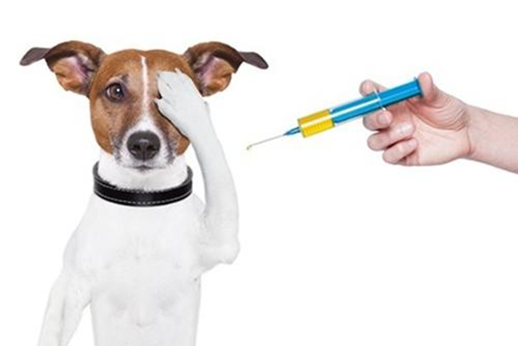
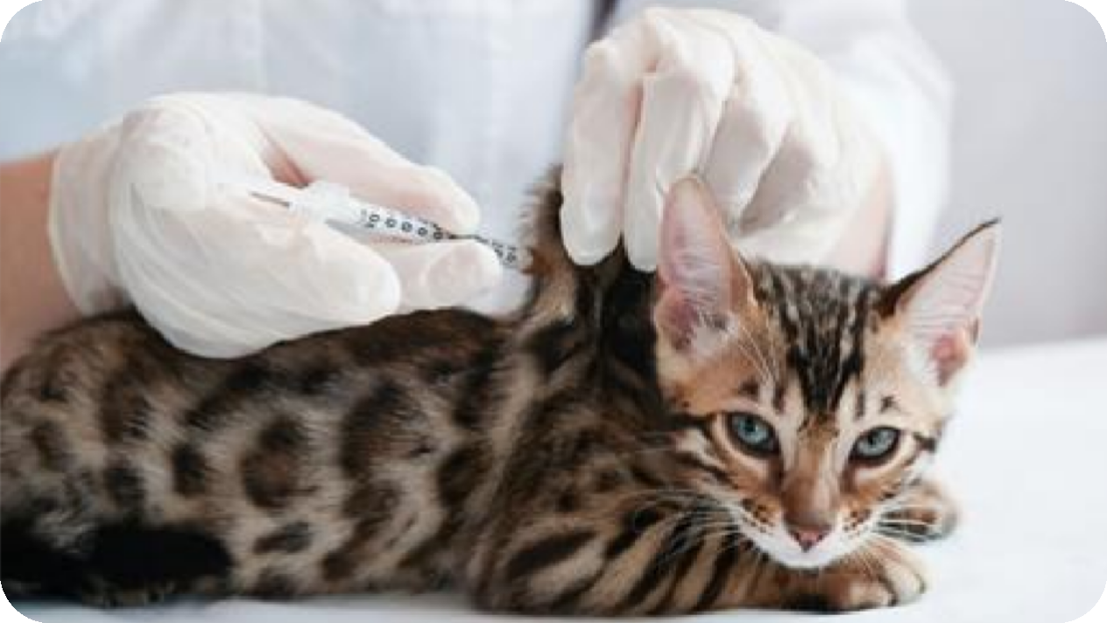
WŚCIEKLIZNA – jak można się ochronić?
SZCZEPIENIA OCHRONNE ODPOWIEDZIĄ NA WSZYSTKO!
Żeby zabezpieczyć zwierzęta domowe przed wścieklizną należy REGULARNIE SZCZEPIĆ PSY i KOTY,
  Psy szczepimy co roku,
Szczepienie kotów jest zalecane.
Jeżeli Twój pies nie jest zaszczepiony przeciwko
wściekliźnie, możesz zostać ukarany mandatem!

Slide 23
WŚCIEKLIZNA – szczepienia zwierząt domowych - prawo
Ustawa z dnia 11 marca 2004 r. o ochronie zdrowia zwierząt oraz zwalczaniu chorób zakaźnych zwierząt
Art. 56.
Psy powyżej 3. miesiąca życia na obszarze całego kraju oraz lisy wolno żyjące na obszarach określonych przez ministra właściwego do spraw rolnictwa podlegają obowiązkowemu ochronnemu szczepieniu przeciwko wściekliźnie.
Posiadacze psów są obowiązani zaszczepić psy przeciwko wściekliźnie w terminie 30 dni od dnia ukończenia przez psa 3. miesiąca życia, a następnie nie rzadziej niż co 12 miesięcy od dnia ostatniego szczepienia.
Minister właściwy do spraw rolnictwa, mając na względzie zmniejszenie ryzyka wystąpienia niektórych chorób zakaźnych zwierząt na określonej części terytorium Rzeczypospolitej Polskiej, w drodze rozporządzenia: (…)
2) może wprowadzić obowiązek ochronnego szczepienia kotów przeciwko wściekliźnie.

Slide 24
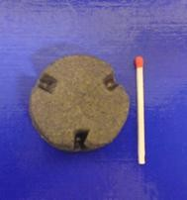
Rozporządzenie Ministra Rolnictwa i Rozwoju Wsi z dnia 17 grudnia 2013r.w sprawie przeprowadzania ochronnych szczepień lisów wolno żyjących przeciwko wściekliźnie
Zgodnie z rozporządzeniem szczepienia ochronne na obszarach lasów oraz we wszystkich miejscach bytowania lisów wolnożyjących przeprowadza się dwa razy do roku.
Akcja szczepień jest wykonywana w sposób polegający na zrzutach z samolotów oraz na ręcznym wykładaniu przynęty zawierającej szczepionkę doustną przeciwko wściekliźnie dla lisów wolno żyjących.
Przynęta jest w kolorze brązowo-zielonym do brązowego, kształtu kwadratowego
albo kulistego o stałej konsystencji.
Wewnątrz przynęty znajduje się plastikowy blister z zawiesiną.
Przynęt nie należy podnosić ani dotykać, ponieważ przeniesienie na nie zapachu człowieka
może spowodować utratę zainteresowania szczepionką przez lisy wolno żyjące.
Szczepionka nie jest przeznaczona do szczepienia zwierząt domowych.
Na terenach dystrybuowania szczepionki, w okresie 14 dni po jej wyłożeniu, należy zapobiec ewentualnemu kontaktowi psów i kotów ze szczepionką, ponieważ mogą konkurować z gatunkiem docelowym w zjedzeniu przynęt ze szczepionką.
W razie przypadkowego kontaktu człowieka z substancją aktywną szczepionki, należy natychmiast
umyć skórę wodą i mydłem i zwrócić się o pomoc lekarską.

Slide 25
Dziękuję za uwagę.

